Slide 1

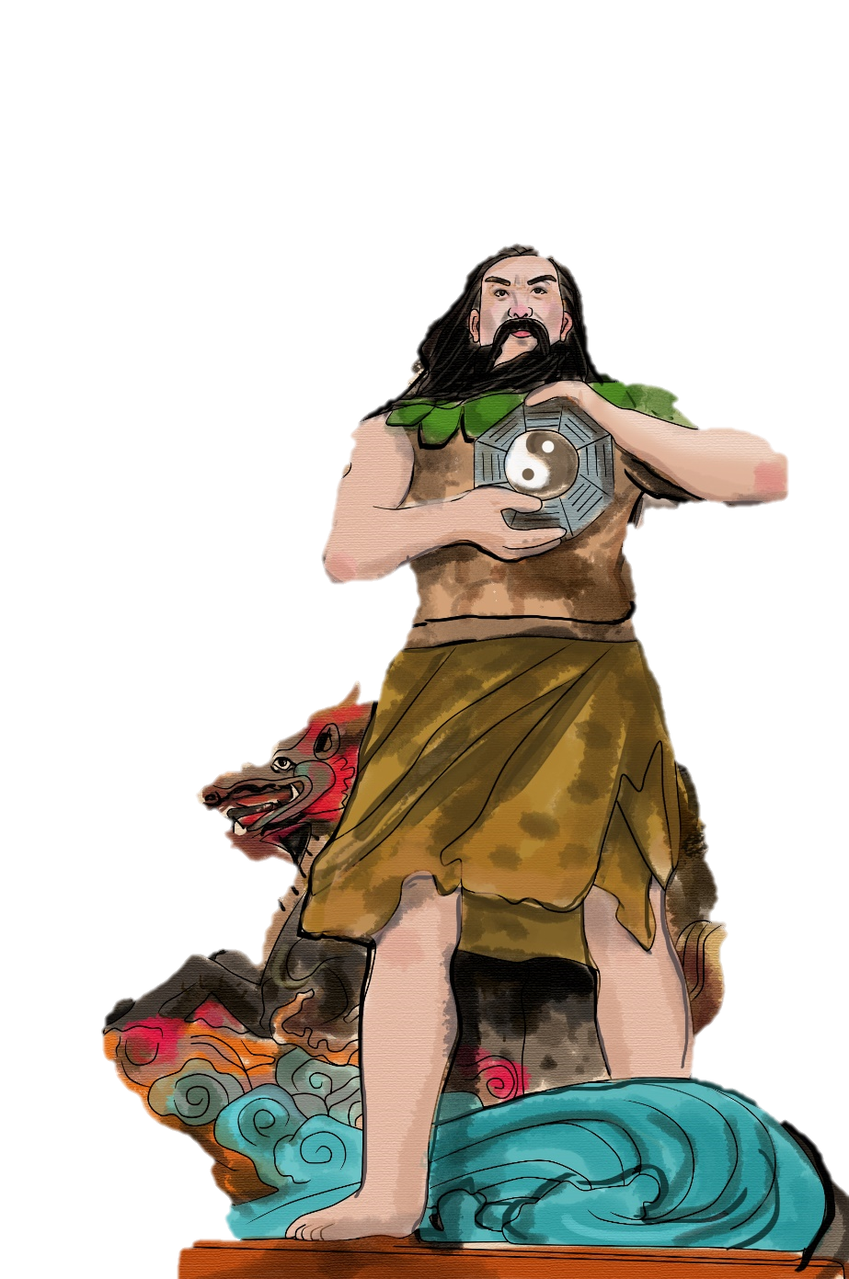
CHÂN TRỜI SÁNG TẠO
Bài 1. Tạo lập thế giới
THẦN
TRỤ TRỜI

Slide 2
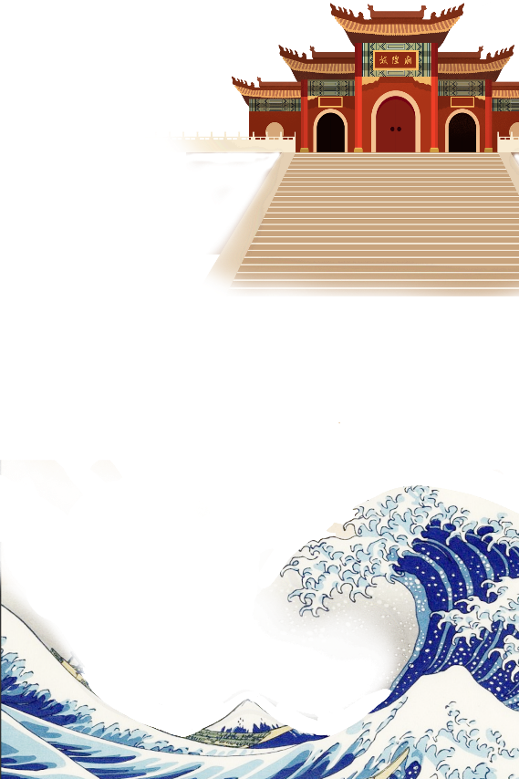
CHÂN TRỜI SÁNG TẠO
MỤC TIÊU BÀI HỌC
01
Học sinh vận dụng tri thức Ngữ văn để:
Chỉ ra các chi tiết về không gian, thời gian của câu chuyện
Tóm tắt quá trình tạo lập nên trời và đất của nhân vật thần Trụ Trời và nêu nội dung bao quát câu chuyện
Nhận xét về cách giải thích quá trình tạo lập thế giới của tác giả dân gian
02
Học sinh liên hệ với truyền thuyết có cùng nội dung và so sánh giữa truyền thuyết và thần thoại.

Slide 3
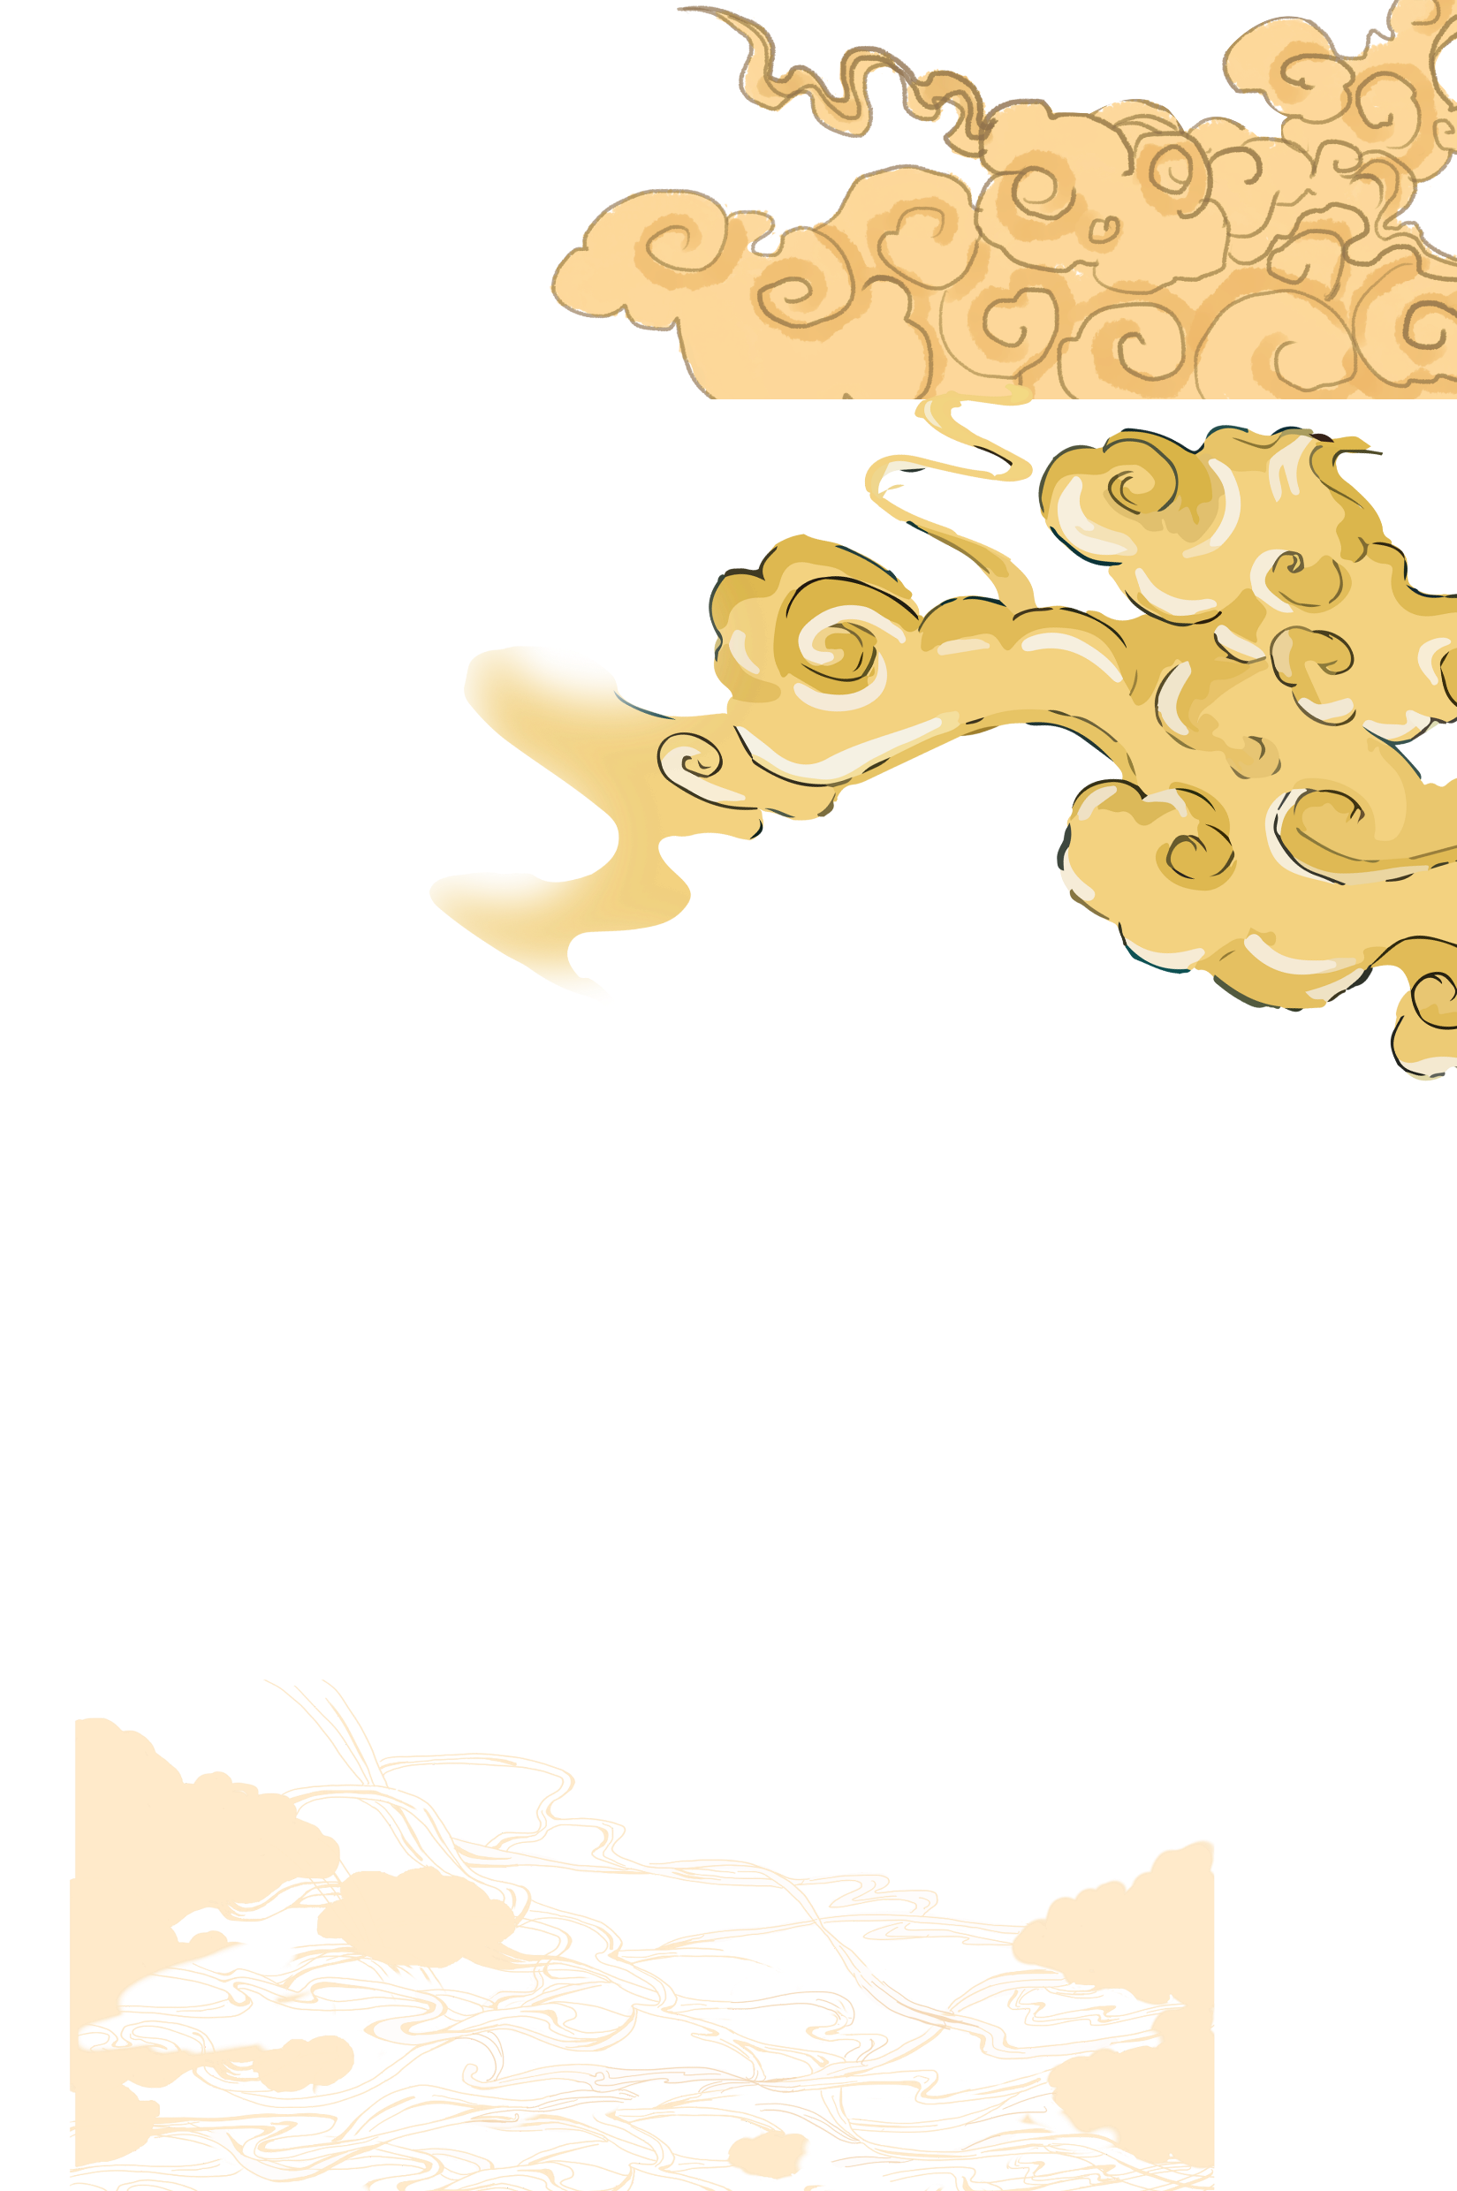
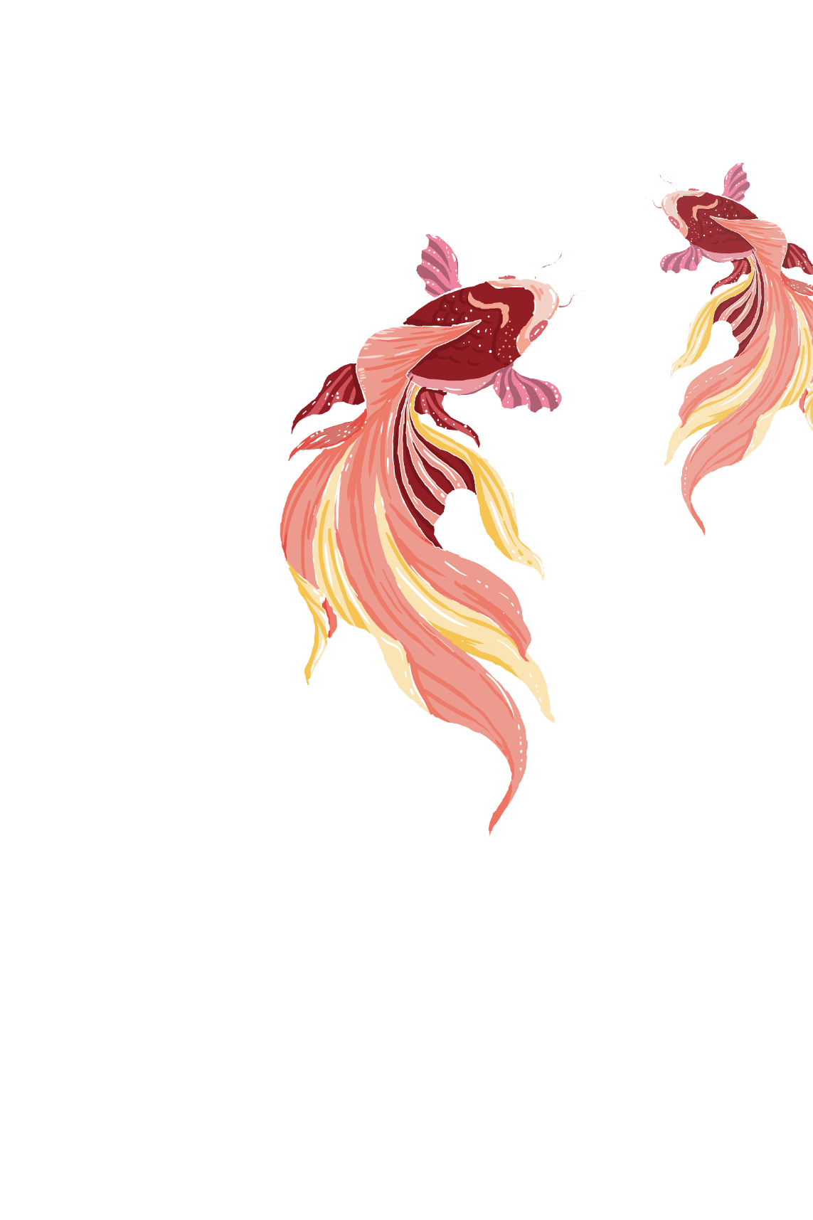

CHÂN TRỜI SÁNG TẠO
KHỞI ĐỘNG

Slide 4
CHÂN TRỜI SÁNG TẠO
Xem video và trả lời câu hỏi
Sau khi xem video con ghi nhớ được câu chuyện của vị thần nào? Theo con vì sao con người thuở sơ khai lại hình thành nên những câu chuyện về những vị thần sáng tạo vũ trụ?

Slide 5
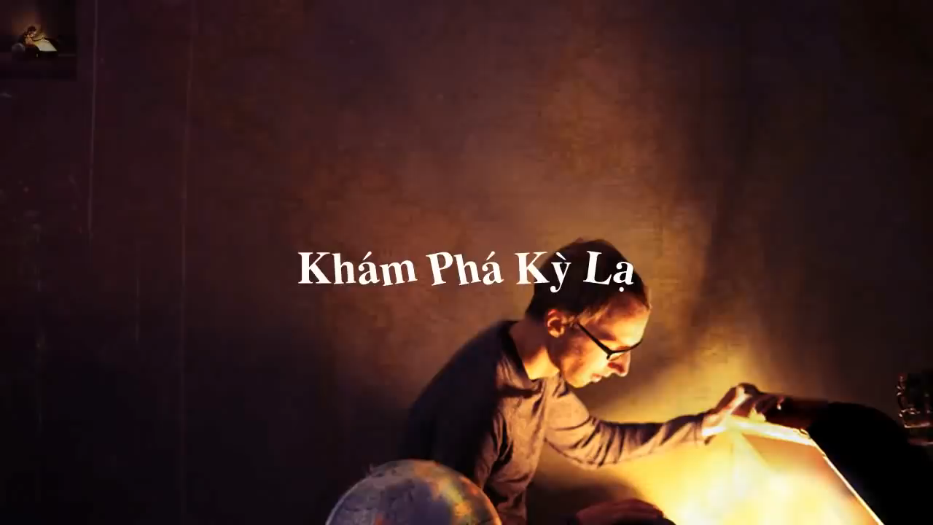

Slide 6
CHÂN TRỜI SÁNG TẠO
HÌNH THÀNH KIẾN THỨC MỚI

Slide 7
CHÂN TRỜI SÁNG TẠO
NHIỆM VỤ
Nhóm 1, 2: Phiếu học tập 1 – Không gian và thời gian
- Nhóm 3,4: Phiếu học tập 2 – Nhân vật thần Trụ Trời

Slide 8
CHÂN TRỜI SÁNG TẠO
1. THỜI GIAN, KHÔNG GIAN, NHÂN VẬT VÀ CỐT TRUYỆN CỦA TRUYỆN KỂ

Slide 9
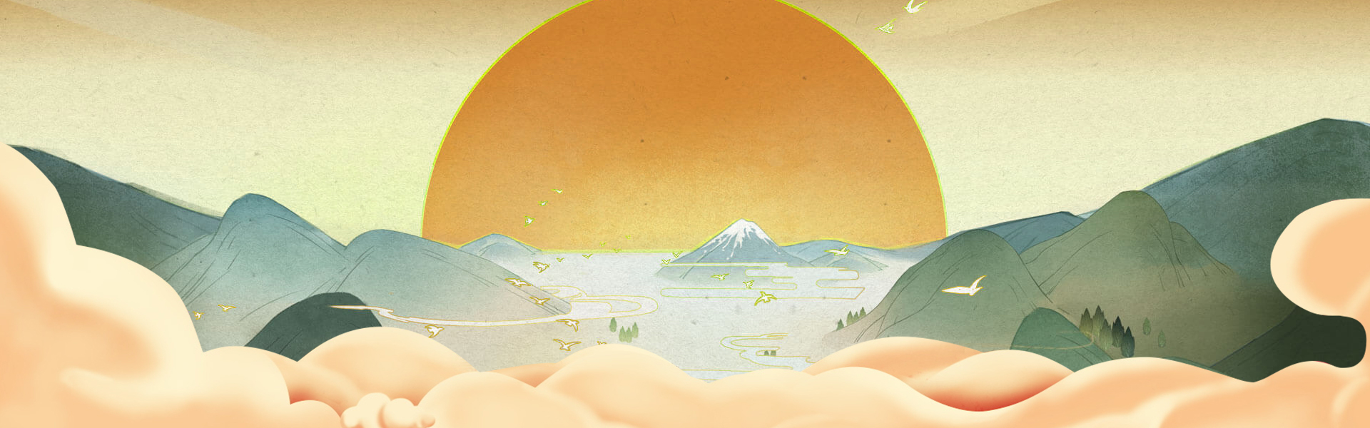


CHÂN TRỜI SÁNG TẠO
I. ĐỌC HIỂU VĂN BẢN
1. Thời gian, không gian, nhân vật và sự kiện chính của truyện kể
Không gian
• Trời đất chỉ là một vùng hỗn độn, tối tăm, lạnh lẽo
• Trời như một tấm màn rộng mênh mông
• Mây xanh mù mịt
• Trời đất phân đôi
• Đất phăng như cái mâm vuông, trời trùm lên như cái bát úp
• Trời đã cao và khô
• Mặt đất ngày nay không bằng phẳng, mà chỗ lồi, chỗ lõm.

Slide 10
CHÂN TRỜI SÁNG TẠO
I. ĐỌC HIỂU VĂN BẢN
1. Thời gian, không gian, nhân vật và sự kiện chính của truyện kể
Thời gian
• Thuở ấy, chưa có thế gian, cũng như chưa có muôn vật và loài người.
• Từ đó, trời đất phân đôi
• Vì thế cho nên mặt đất ngày nay không bằng phẳng, mà chỗ lồi, chỗ lõm.
• Ngày nay thành biển rộng
• Cột trụ bây giờ không còn nữa
• Sau này người ta thường nói rằng vết tích cột đó ở núi Yên Phụ, vùng Hải Hưng
• Dân gian còn câu hát lan truyền tới ngày nay

Slide 11
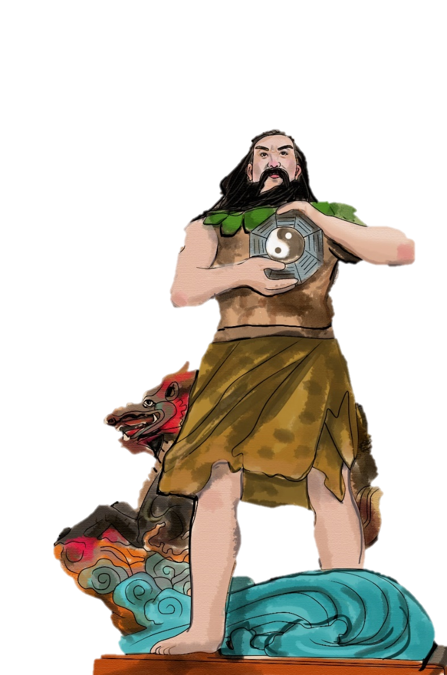
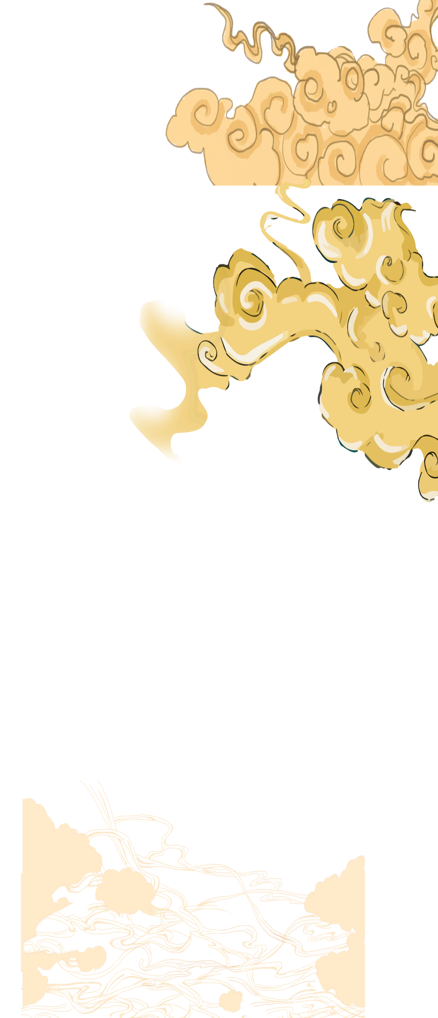
CHÂN TRỜI SÁNG TẠO
I. ĐỌC HIỂU VĂN BẢN
1. Thời gian, không gian, nhân vật và sự kiện chính của truyện kể
Nhân vật
Một vị thần khổng lồ, chân thần dài không tả xiết, bước một bước là có thể qua từ vùng này đến vùng nọ, hay từ đỉnh núi này sang đỉnh núi khác
HÌNH DẠNG
Trong đám hỗn độn, thần đứng dậy, ngẩng đầu đội trời lên, tự mình đào đất, đắp đá, đắp thành một cái cột cao, vừa to để chống trời.
SỨC MẠNH

Slide 12
CHÂN TRỜI SÁNG TẠO
I. ĐỌC HIỂU VĂN BẢN
1. Thời gian, không gian, nhân vật và sự kiện chính của truyện kể
Cốt truyện
Xoay quanh việc thần Trụ trời trong quá trình tạo lập nên trời và đất.
Thần Trụ trời xuất hiện với sức mạnh và hình hài đặc biệt
Thần Trụ trời tự mình đào đất, đập đá, đắp thành một cái vừa cao, vừa to để chống trời.
Cột được đắp cao lên bao nhiêu thì trời được nâng lên dần chừng ấy ➔ vòm trời được đẩy lên cao.
Khi trời cao và khô, thần phá cột, lấy đất đá ném tung đi khắp nơi ➔ tạo ra hòn núi, hòn đảo, gò, đống, những dải đồi cao
Chỗ thần đào đất, đào đá đắp cột ➔ biển rộng.

Slide 13

CHÂN TRỜI SÁNG TẠO
I. ĐỌC HIỂU VĂN BẢN
1. Thời gian, không gian, nhân vật và sự kiện chính của truyện kể
Dấu hiệu để xác định đây là truyện thần thoại
Không gian
Trời và đất → không gian vũ trụ, không thể hiện một địa điểm cụ thể.
Nhận xét
Thời gian
“thuở ấy” → thời gian mang tính chất cổ xưa, không rõ ràng.
Cốt truyện
Xoay quanh việc thần Trụ trời trong quá trình tạo lập nên trời và đất.
Thần Trụ trời có vóc dáng khổng lồ và sức mạnh phi thường để thực hiện nhiệm vụ của mình là sáng tạp ra thế giới.
Nhân vật

Slide 14
CHÂN TRỜI SÁNG TẠO
TIỂU KẾT
Truyện Thần Trụ trời thuộc nhóm thần thoại về nguồn gốc vũ trụ và các hiện tượng tự nhiên. Cụ thể ở đây, câu chuyện đã cho người đọc thấy được quá trình tạo ra trời, đất, thế gian của thần Trụ trời và các vị thần khác.

Slide 15
CHÂN TRỜI SÁNG TẠO
2. GIẢI THÍCH NHẬN THỨC TẠO LẬP THẾ GIỚI VÀ Ý NGHĨA THẦN TRỤ TRỜI

Slide 16
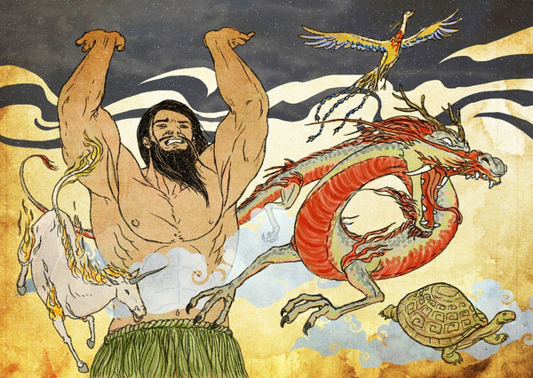
CHÂN TRỜI SÁNG TẠO
I. ĐỌC HIỂU VĂN BẢN
2. Giải thích nhận thức tạo lập thế giới và ý nghĩa thần trụ trời
Đây là cách giải thích về thế giới của những người xưa cổ bằng trực quan và tưởng tượng, chưa có đầy đủ căn cứ, chưa được xác minh về độ chính xác và còn mang yếu tố hư cấu.
Tác giả đã sử dụng yếu tố kỳ ảo trong văn hóa dân gian để lý giải quá trình tạo ra thế giới. Đây là một cách giải thích khá thú vị và không bị quá khôn khan như lý thuyết bình thường

Slide 17
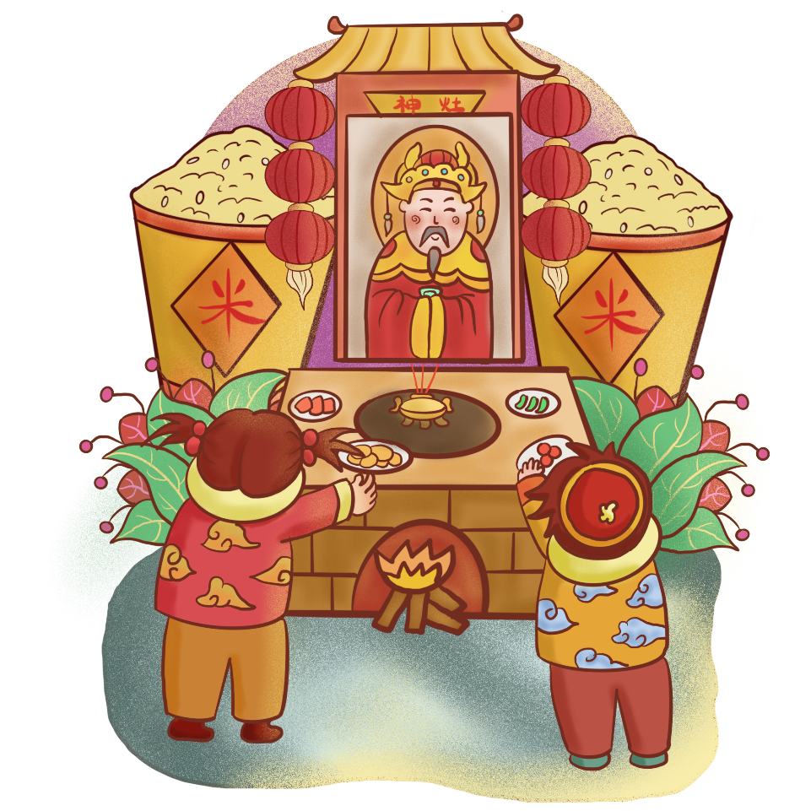
CHÂN TRỜI SÁNG TẠO
I. ĐỌC HIỂU VĂN BẢN
2. Giải thích nhận thức tạo lập thế giới và ý nghĩa thần trụ trời
Liên hệ: Theo như ngày nay, khoa học công nhệ phát triển, cách lý giải theo hướng dân gian này có thể sẽ không còn phù hợp nữa. Nhưng mặt khác, nó lại giúp gìn giữ được nét văn hóa trong dân gian Việt Nam. Xã hội bây giờ đã hiện đại và khoa học phát triển, có đủ nguồn thông tin, cách minh chứng khoa học nên khi giải thích bất kì một hiện tượng nào cũng luôn yêu cầu, đòi hỏi độ chính xác cao, có căn cứ rõ ràng, xác thực. Như vậy, thông tin ấy mới có thể thuyết phục được mọi người.

Slide 18
CHÂN TRỜI SÁNG TẠO
I. ĐỌC HIỂU VĂN BẢN
2. Giải thích nhận thức tạo lập thế giới và ý nghĩa thần trụ trời
Ý NGHĨA
Nhận thức: Ông Trời sáng tạo ra muôn loài, muôn vật. Nhận thức của con người nguyên thủy là trời đất được sinh ra bởi ông Trời – người có quyền lực toàn năng trong vũ trụ. Đồng thời lí giải sự hình thành của đất trời và tự nhiên Điều đặc biệt là truyện còn thể hiện được vết tích của cột chống trời ở núi Thạch Môn, Hải Dương hiện nay. Soi trên thực địa thì núi An Phụ huyện Kim Môn, Hải Dương, nơi có đền thờ chúa Liễu Hạnh và Trần Hưng Đạo cho thấy đây chính là vết tích thần thoại của người Việt cổ.

Slide 19
CHÂN TRỜI SÁNG TẠO
I. ĐỌC HIỂU VĂN BẢN
2. Giải thích nhận thức tạo lập thế giới và ý nghĩa thần trụ trời
Ý NGHĨA
Quan niệm: Ông Trời tạo ra muôn loài, tin tưởng vào tín ngưỡng thờ thần đặc biệt là ông Trời (điều này khác với phương Tây với quan điểm Chúa là đấng cứu thế)
Khát vọng: Thể hiện được khát vọng khai hoang, lập địa của con người thưở sơ khai.

Slide 20
CHÂN TRỜI SÁNG TẠO
TIỂU KẾT
Truyện Thần Trụ trời phản ánh nhận thức, quan niệm của dân gian về vị thần tối cao sáng tạo ra thế giới. Mang ý nghĩa tâm linh và thể hiện được văn hóa dân gian thờ cúng trời đất của người Việt cổ.

Slide 21
CHÂN TRỜI SÁNG TẠO
LUYỆN TẬP

Slide 22
CHÂN TRỜI SÁNG TẠO
1. Trắc nghiệm

Slide 23
CHÂN TRỜI SÁNG TẠO
LUYỆN TẬP
1. Trắc nghiệm
1. Không gian trong Thần Trụ Trời được miêu tả như thế nào?
A
Trời đất chỉ là một vùng hỗn độn, tối tăm, lạnh lẽo
Trời như một tấm màn rộng mênh mông
B
Mây xanh mù mịt
Trời đất phân đôi
C
Cả hai đáp án A và B

Slide 24
CHÂN TRỜI SÁNG TẠO
LUYỆN TẬP
1. Trắc nghiệm
2. Thời gian trong Thần Trụ Trời được miêu tả như thế nào?
A
Thuở ấy, chưa có thế gian, cũng như chưa có muôn vật và loài người.
B
Sau này người ta thường nói rằng vết tích cột đó ở núi Yên Phụ, vùng Hải Hưng
C
Cả hai đáp án A và B

Slide 25
CHÂN TRỜI SÁNG TẠO
LUYỆN TẬP
1. Trắc nghiệm
3. Thần Trụ Trời có sức mạnh gì đặc biệt?
A
Một vị thần khổng lồ, chân thần dài không tả xiết. Bước một bước có thể đi từ núi nọ sang núi kia
B
Thần có khả năng tự mình đào đất, đắp đá, đắp thành một cái cột cao, vừa to để chống trời
C
Cả hai đáp án A và B

Slide 26
CHÂN TRỜI SÁNG TẠO
LUYỆN TẬP
1. Trắc nghiệm
4. Thần Trụ Trời thuộc nhóm thần thoại nào?
A
Nguồn gốc vũ trụ và các hiện tượng tự nhiên
B
Các hiện tượng tự nhiên
C
Năng lực sáng tạo văn hóa

Slide 27
CHÂN TRỜI SÁNG TẠO
LUYỆN TẬP
1. Trắc nghiệm
5. Thần Trụ Trời thể hiện nhận thức gì của người Việt cổ?
A
Ông Trời là người đầu tiên sáng lập ra thế giới
B
Mọi vật trên đời đều tự nhiên mà có
C
Con người có sức mạnh phi thường

Slide 28
CHÂN TRỜI SÁNG TẠO
2. Tự luận

Slide 29
CHÂN TRỜI SÁNG TẠO
LUYỆN TẬP
2. Tự luận
ĐỀ BÀI
Cách hình dung và miêu tả đất, trời trong câu “Đất phẳng như cái mâm vuông, trời trùm lên như cái bát úp…” trong truyện Thần Trụ Trời gợi cho bạn nhớ đến truyền thuyết nào của người Việt Nam? Hãy tóm tắt truyền thuyết ấy và chỉ ra điểm tương đồng, khác biệt giữa hai tác phẩm

Slide 30
CHÂN TRỜI SÁNG TẠO
LUYỆN TẬP
2. Tự luận
Gợi ý
Cách hình dung và miêu tả đất, trời trong câu “đất phẳng như cái mâm vuông, trời trùm lên như cái bát úp, ...” trong truyện Thần Trụ trời gợi cho chúng ta nhớ đến truyền thuyết Sự tích bánh chưng, bánh dày.

Slide 31
CHÂN TRỜI SÁNG TẠO
LUYỆN TẬP
2. Tự luận
Tóm tắt truyền thuyết Bánh chưng, bánh dày:
Sau khi đánh dẹp xong giặc Ân, vua Hùng Vương thứ 6 có ý định truyền ngôi cho con với điều kiện nếu ai tìm được món ăn ngon lành, để bày cỗ có ý nghĩa thì sẽ được nối ngôi. Trong khi các hoàng tử khác đua nhau tìm kiếm thứ của ngon vật lạ thì Lang Liêu – con trai thứ 18 lại lo lắng không biết cần chuẩn bị gì. Một hôm, chàng nằm mơ thấy có vị Thần đến bảo “Này con, vật trong Trời Đất không có gì quý bằng gạo, vì gạo là thức ăn nuôi sống con người. Con hãy nên lấy gạo nếp làm bánh hình tròn và hình vuông, để tượng hình Trời và Đất. Hãy lấy lá bọc ngoài, đặt nhân trong ruột bánh, để tượng hình Cha Mẹ sinh thành”.
Nghe xong, chàng lập tức chọn loại gạo nếp tốt nhất để làm bánh Chưng, bánh Dày. Cuối cùng, món ăn của Lang Liêu được nhà vua khen ngon, có ý nghĩa và quyết định truyền ngôi cho chàng. Từ đó, mỗi dịp Tết Nguyên Đán, bánh Chưng và bánh Dày là hai loại bánh không thể thiếu khi cúng Tổ Tiên và Trời Đất.

Slide 32
CHÂN TRỜI SÁNG TẠO
LUYỆN TẬP
2. Tự luận
Gợi ý
- Những điểm tương đồng giữa hai tác phẩm.
Đều có tính hư cấu.
Đều xuất hiện hình ảnh của các vị thần.
Đều nói về hình dạng của Trời và Đất: trời có hình tròn, đất có hình vuông.

Slide 33
CHÂN TRỜI SÁNG TẠO
LUYỆN TẬP
2. Tự luận
Gợi ý
- Những điểm khác biệt giữa hai tác phẩm
 | Thần Trụ Trời | Bánh chưng, bánh dày
Đất | Đất phẳng như cái mâm vuông | Bánh chưng vuông vức tượng trung cho đất
Trời | Trời trùm lên như cái bát úp | Bánh dày cũng màu trắng tròn đầy như cái bát tượng trưng cho Trời

Slide 34
CHÂN TRỜI SÁNG TẠO
LIÊN HỆ
VẬN DỤNG

Slide 35
CHÂN TRỜI SÁNG TẠO
LIÊN HỆ - VẬN DỤNG
NHIỆM VỤ
Đề 1. So sánh thần Trụ Trời của Việt Nam và ông Bàn Cổ trong thần thoại Trung Quốc. Lí giải vì sao các vị thần sáng tạo thế giới luôn xuất phát từ việc tách rời trời và đất?
Đề 2. Theo con, niềm tin của con người ngoài các vị thần thì còn có những điều gì nữa? Lí giải

Slide 36
CHÂN TRỜI SÁNG TẠO
LIÊN HỆ - VẬN DỤNG
NHIỆM VỤ
Gợi ý
Đề 1.
Hành động đầu tiên khi Thần Trụ Trời xuất hiện là “vươn vai đứng dậy, ngẩng cao đầu đội trời lên, giang chân đạp đất xuống,…” cũng là hành động và việc làm có tính phổ biến của nhiều vị thần tạo thiên lập địa khác trên thế giới. như ông Bàn Cổ trong thần thoại Trung Quốc cũng đã làm giống hệt như vậy. Tuy nhiên vẫn có điểm khác biệt chính là sau khi đã xuất hiện trong cõi hỗn độn giống như quả trứng của vũ trụ, ông đạp cho quả trứng tách đôi, nửa trên là trời, nửa dưới là đất và ông tiếp tục đẩy trời lên cao, đạp đất xuống thấp bằng sự biến hóa, lớn lên không ngừng của bản thân ông chứ không phải như Thần Trụ Trời đã xây cột chống trời.

Slide 37
CHÂN TRỜI SÁNG TẠO
LIÊN HỆ - VẬN DỤNG
NHIỆM VỤ
Gợi ý
Đề 1.
Như vậy cho thấy việc khai thiên lập địa của ông Thần Trụ Trời ở Việt Nam và ông Bàn Cổ ở Trung Quốc vừa có điểm giống nhau vừa có điểm khác nhau. Và đó cũng chính là nét chung và nét riêng có ở trong thần thoại của các dân tộc. Từ cái ban đầu vốn ít ỏi, người Việt cổ cũng như các dân tộc khác trên thế giới không ngừng bổ sung, sáng tạo làm cho nền văn học, nghệ thuật ngày một đa dạng hơn. Chúng ta cũng có thể đánh giá về kho tàng thần thoại Việt Nam đối với nền nghệ thuật Việt Nam như thế nào. Cũng nhờ nghệ thuật phóng đại mà các nhân vật thần thoại có được sức sống lâu bền, vượt qua mọi thời gian để còn lại với chúng ta ngày nay. Thần thoại đã tạo nên cho con người Việt Nam nếp cảm, nếp nghĩ, nếp tư duy đầy hình tượng phóng đại và khoáng đạt.

